Slide 1
Kognitivní funkce
Anna Páchová

Slide 2
Paměťové cvičení
Otázky do skupinek
Jako funkci jste zaměstnali?
Jaký byl rozdíl mezi prvním a druhým zapamatováním?
Co jste si pamatovali lépe a co hůře?
Jaké jste volili strategie?

Slide 3
Co si pamtujeme hůře a co lépe?
Efekt sebereference
Efekt novosti – lépe si pamatujeme to co zaznělo na konci (je to ještě v krátkodobé paměti)
Efekt primárnosti – lépe si pamataujeme info, které zaznělo na začátku
Efekt různosti/překvapivosti/jinakosti

Slide 4
Jak zlepšit zapamatování?
Chunking – shlukování
NÍ-NY -JE – SÍC-MĚ-NOR-Ú vs. NYNÍ JE MĚSÍC ÚNOR
7707007000700000 vs. 7 .. 70.. 700 .. 7000.. 700000
Logické souvislosti
Vizualizace
Verbalizace
Mnemotechnické pomůcky

Slide 5
Problematika vědeckých teorií
Každý přistupuje ze svojí pozice
Pojmový zmatek

Slide 6

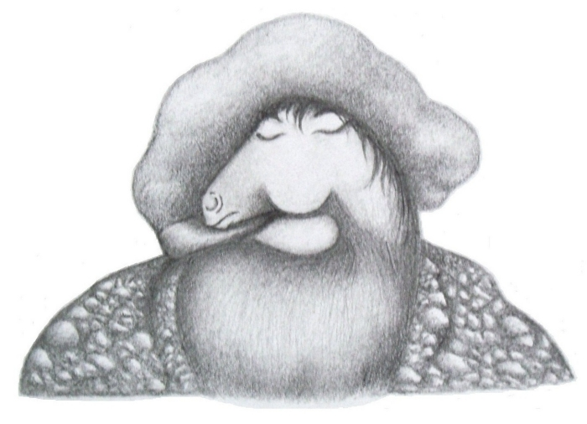

Slide 7
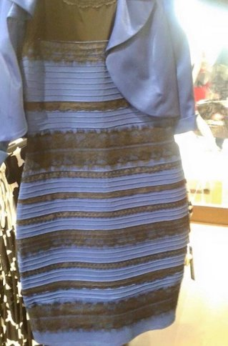
Notes:
Cvičení ve dvojicích a pak na tabuli: co by mohly být kognitivní funkce

Slide 8
Jedna polovina lidí šaty vidí jako černomodré a ta druhá jako zlatobílé. To, jak je budete vnímat, závisí na tom, zda váš zrakový systém předpokládá, že jsou šaty nasvíceny nažloutlým světlem (pak je budete vnímat jako modročerné), anebo namodralým (pak je budete vnímat jako zlatobílé). Fotografie je nejednoznačná, umožňuje obojí interpretaci a naše mysl si musí jednu vybrat.

Slide 9

“Byli nebyli jednou tři slepci. Ti se doslechli, že do jejich města přijde zvláštní zvíře nazývané „slon“. Žádný z nich slona nikdy nepotkal, a tak se rozhodli zvíře poznat po hmatu. První ze slepců se dotkl sloního chobotu a řekl: “To zvíře je jako tlustý had.“ Druhý slepec nahmatal sloní nohu a řekl: “Slon je jako kmen stromu.” Třetí slepec se dotkl ocasu a řekl: “Slon je jako lev. Má stejný ohon.” Když si následně slepci sdíleli své dojmy ze setkání se slonem, nemohli se shodnout. Každý z nich byl přesvědčený o tom, že jejich názor je ten správný.”

Slide 10
Nevíme jak věci jsou, ani která teorie je blíže pravdě. Pokud se ale s teoriemi budeme seznamovat, můžeme si zpřesňovat vlastní pohled a pravdě se o kousek přiblížit.

Slide 11

Kognitivní funkce: Co to je?
Díky kognitivním funkcím je člověk schopen:
vnímat okolní svět i sebe sama
Pamatovat si, učit se a přemýšlet
Reagovat na měnící se podmínky
Spolu s emočními a volními procesy jsou kognitivní procesy základním mediujícím vztahem mezi jedincem a prostředím.

Slide 12
Exekutivní funkce
Pozornost
Vnímání
Paměť
Učení
Myšlení
Expresivní procesy – řeč, psaní
Inspirováno: Lezak, Howie, Loring, 2004
Notes:
Zkuste vyjmenovat kognitivní funkce

Slide 13

Pozornost
Exekutivní funkce
Vnímání
Paměť
Učení
Myšlení
Expresivní procesy – řeč, psaní
Výběr, získávání a integrace informací
Ukládání informací a vybavování
Mentální organizace a reorganizace
Komunikace informací směrem ven
Inspirováno: Lezak, Howie, Loring, 2004
Notes:
Zkuste vyjmenovat kognitivní funkce

Slide 14

Exekutivní funkce

Slide 15
Kognitivní vs. exekutivní funkce
Nadřazenost exekutivních funkcí = DIRIGENT MYŠLENÍ
Kognitivní funkce: CO a KOLIK toho budeme dělat
Exekutivní funkce: řízení – ZDA a JAK naplánujeme, zahájíme a ukončíme činnost
Řízení pozornosti
Průběžná kontrola
Předjímání budoucích cílů
Určování priorit
Plánování a organizace
blízkost ke konceptu metakognice

Slide 16
3 komponenty exekutivních funkcí
Inhibition:
utlumení reakce v případě, že je to potřeba (selhání ve chvíli kdy jedeme nautopilota)
Shifting:
kognitivní flexibilita – přepínání mezi různými stimuly (příklad: řízení auta)
Updating:
aktualizace pracovní paměti

Slide 17

paměť
Co vás k tomu napadá?

Slide 18
Efekt falešné vzpomínky
Mozek není počítač, data se neukládají v nezměněné podobě na nějakém místě, odkud je možné je vyvolat
Vzpomínka se tedy může uložit s chybami
Navíc naše paměť vzpomínky nevyvolává, ale (re)konstruuje – mezery tedy mozek kreativně doplňuje, aby se vytvořil souvislý příběh – ten je současně ovlivněn našim aktuálním stavem
Např. výzkum o 11.září 2001

Slide 19
Dělení paměti
Druhy paměti:
Dle délky: krátkodobá/ dlouhodobá
Dle modality: zraková/sluchová/hmatová
Dle zaměření pozornosti: bezděčná/ záměrná
Dle typu podnětu: explicitní (deklarativní) vs. implicitní (procedurální)
Fáze paměti: zaměření pozornosti, kódování, uchování, vybavení

Slide 20
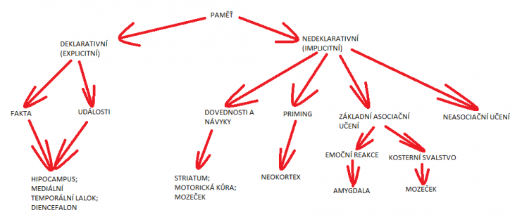

Slide 21


Slide 22
Aktivní
uchování
Vybavování
Dlouhodobá
Paměť
Pracovní
Paměť
Krátkodobá
paměť

Slide 23
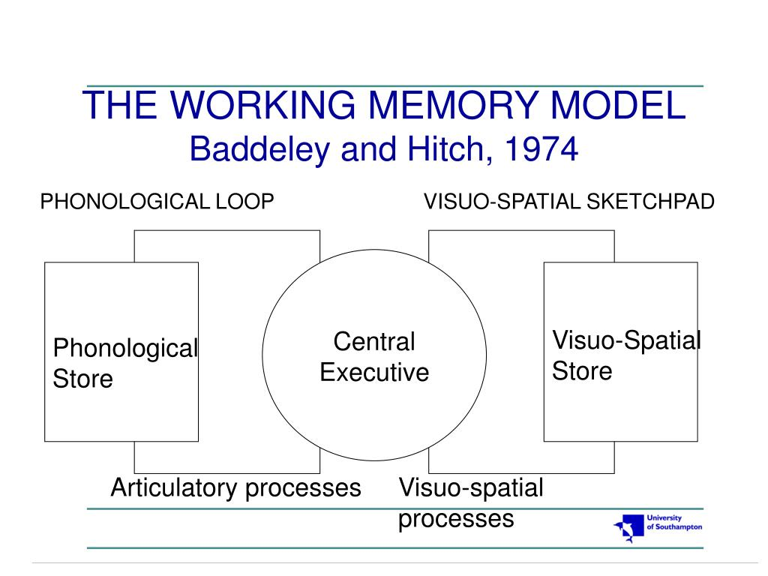

Slide 24
Exekutivní funkce
Pozornost
Paměť
Pracovní
paměť

Slide 25

Interference

Slide 26
Pracovní paměť je systém umožňujíci aktivní uchovaní informací v mysli i jejich vybavení a to navzdory komplikující interferenci.

Slide 27

5 3 7 6 3 2

Slide 29
5 3 7 6 3 2

Slide 31
4 2 9 3 7 5

Slide 33
573924

